Slide 1
ТАНЕЦ
I альбом - танцевальные направления.

Slide 2
Танец – это полет души. Это возможность с помощью ритма и движений выразить все свои эмоции и чувства, не прибегая к словам. Как замечательно сказано об этом в цитатах о танцах.
«Танец — это тайный язык души».
(Марта Грэхем)
«Танец это маленькая модель жизни в несколько минут, со своими эмоциями и переживаниями». (Андрей Вавилин)
«Движение, танец – по-моему, это гениально, потому что это безграничная самореализация». (Джуд Лоу)

Slide 3
классический
бальный
народный
танец
эстрадный
Джаз - танец
модерн
современный танец

Slide 4
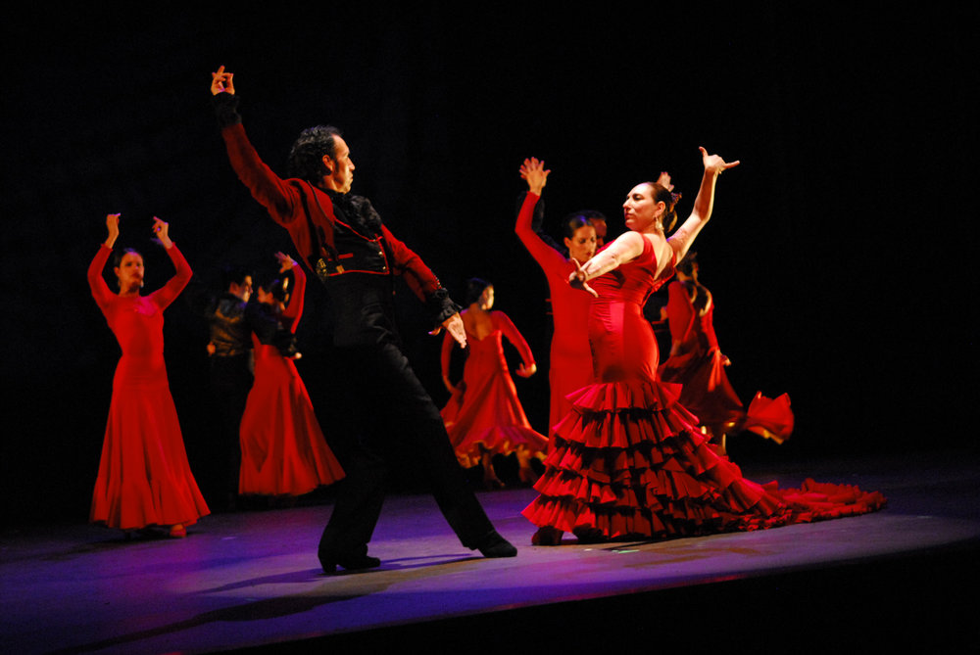
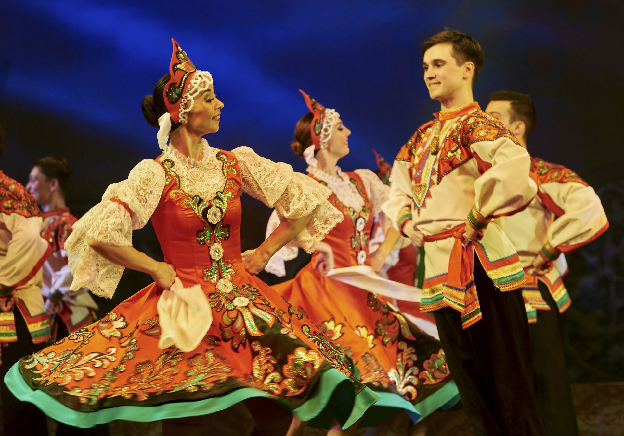
Народный танец
Русская пляска -
вид русского народного танца. Характерной особенностью являются движения, которые с каждым тактом становятся все более разнообразными. Русская пляска носит импровизационный характер.
Болеро -
Болерó (исп. bolero) — испанский народный танец. Характерные музыкально-стилевые черты: размер 3/4, особенные ритмоформулы (одна из таких показана на иллюстрации), умеренный темп.

Slide 5
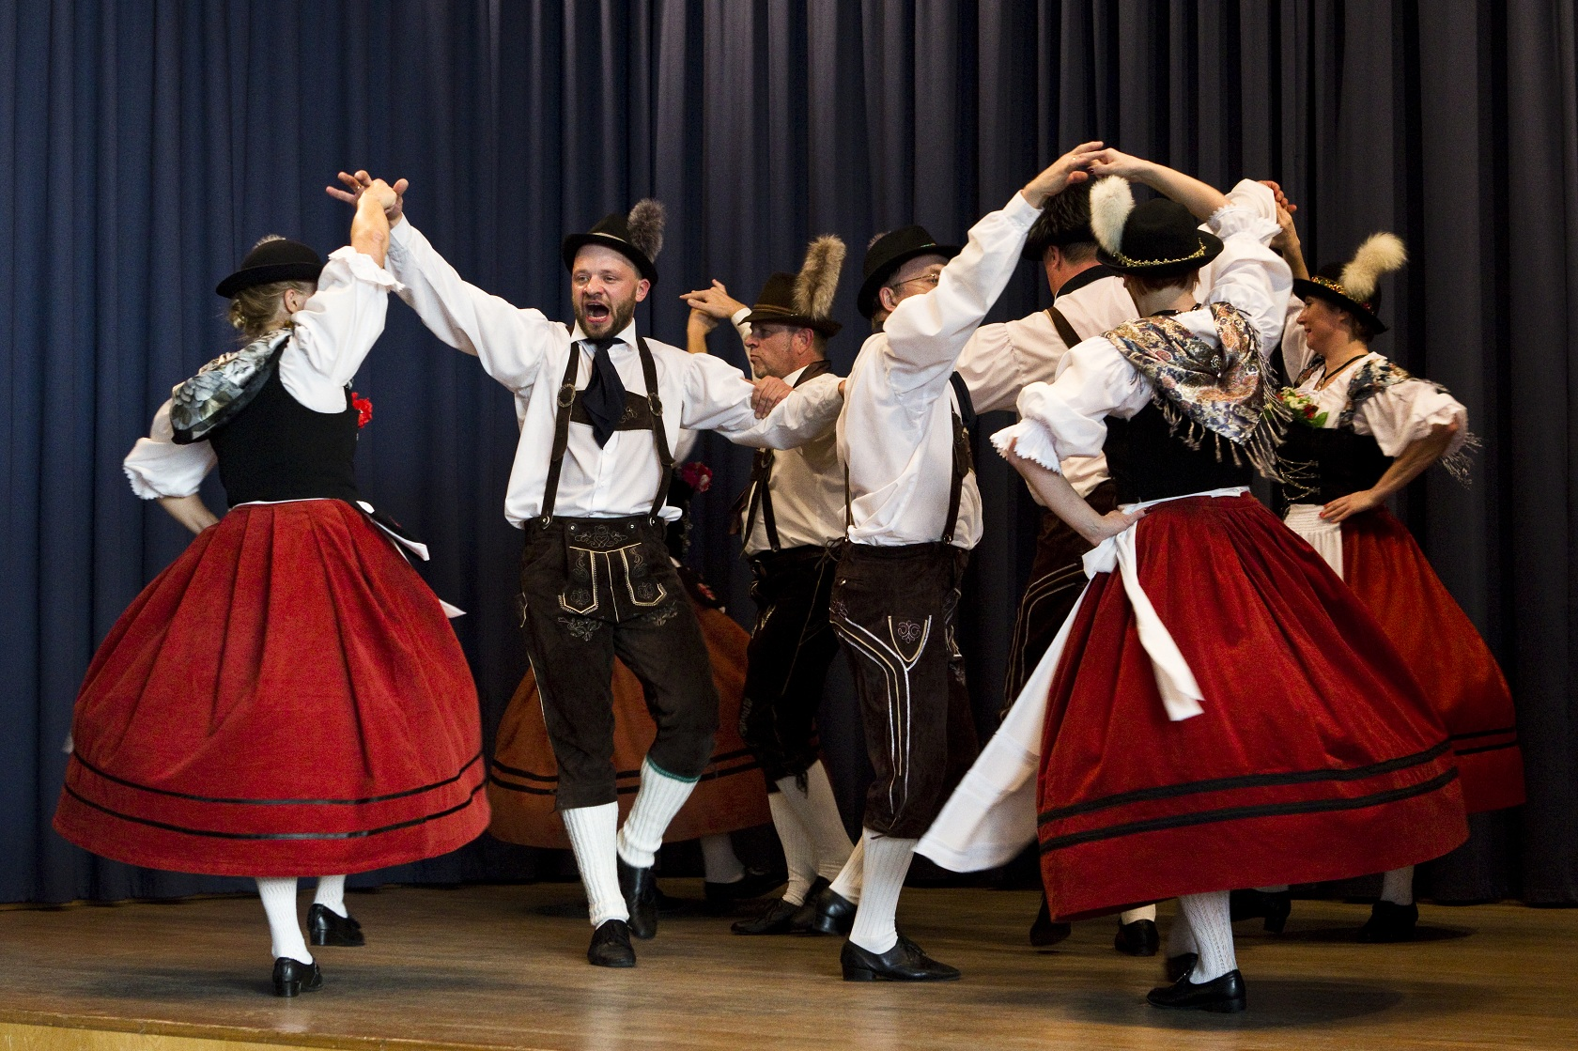
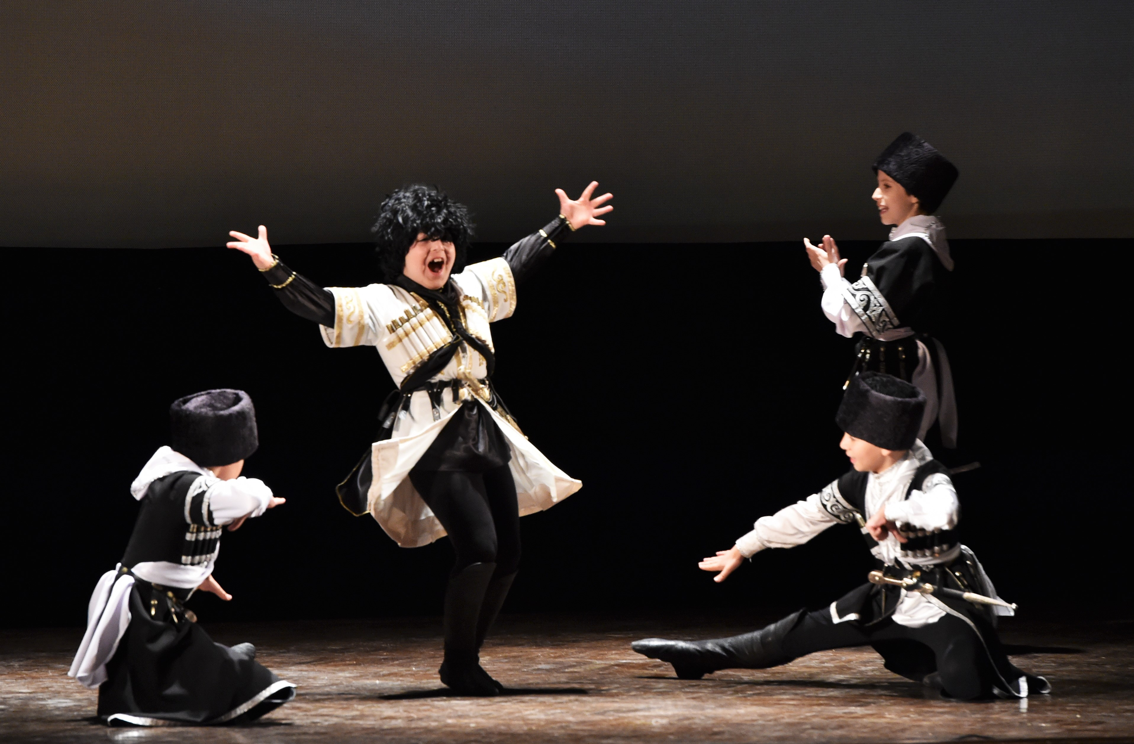
Народный танец
Лезгинка — народный танец лезгин, распространенный по всему Кавказу.
Молдовеняска –
один из наиболее популярных молдавских народных танцев

Slide 6
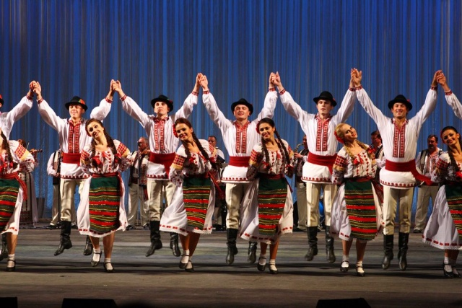
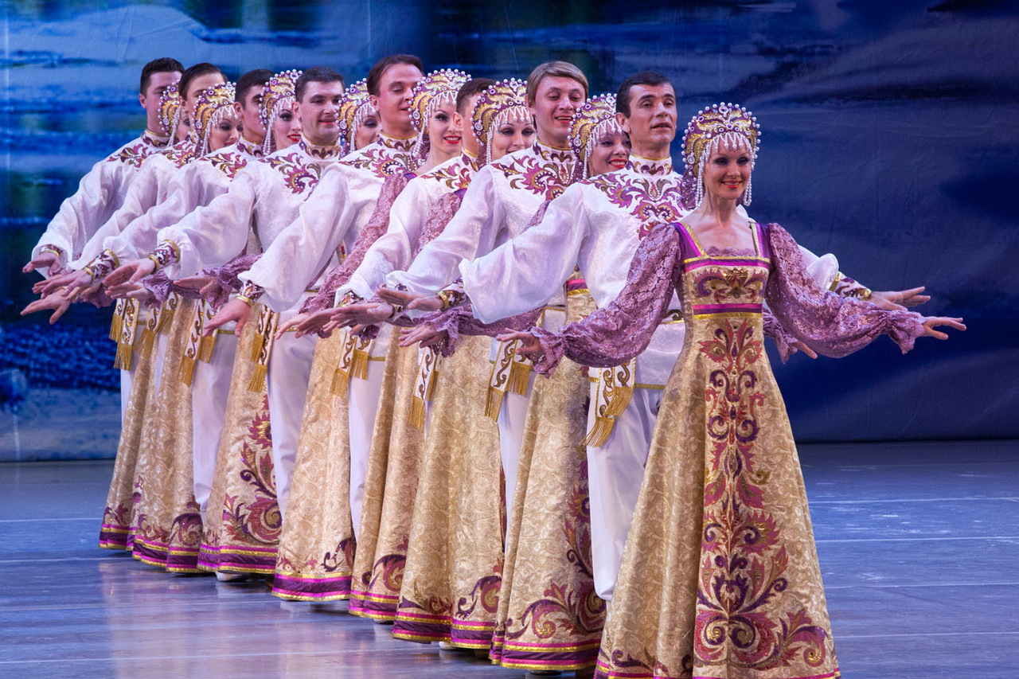
Народный танец
Русский лирический –
танец певучий, как песня, и «пропеть» его надо как будто на одном дыхании, непрерывно. Девушки танцуют в сарафанах, доходящих до пола и скрывающих ноги. Кажется, что танцовщицы не идут, а плывут.
Чардаш - традиционный венгерский народный танец. Название происходит от венг. csárda (чарда) — постоялый двор, корчма, трактир. Появившись в Венгрии, чардаш был распространён цыганскими музыкальными ансамблями по Венгрии и близким странам и регионам.

Slide 7
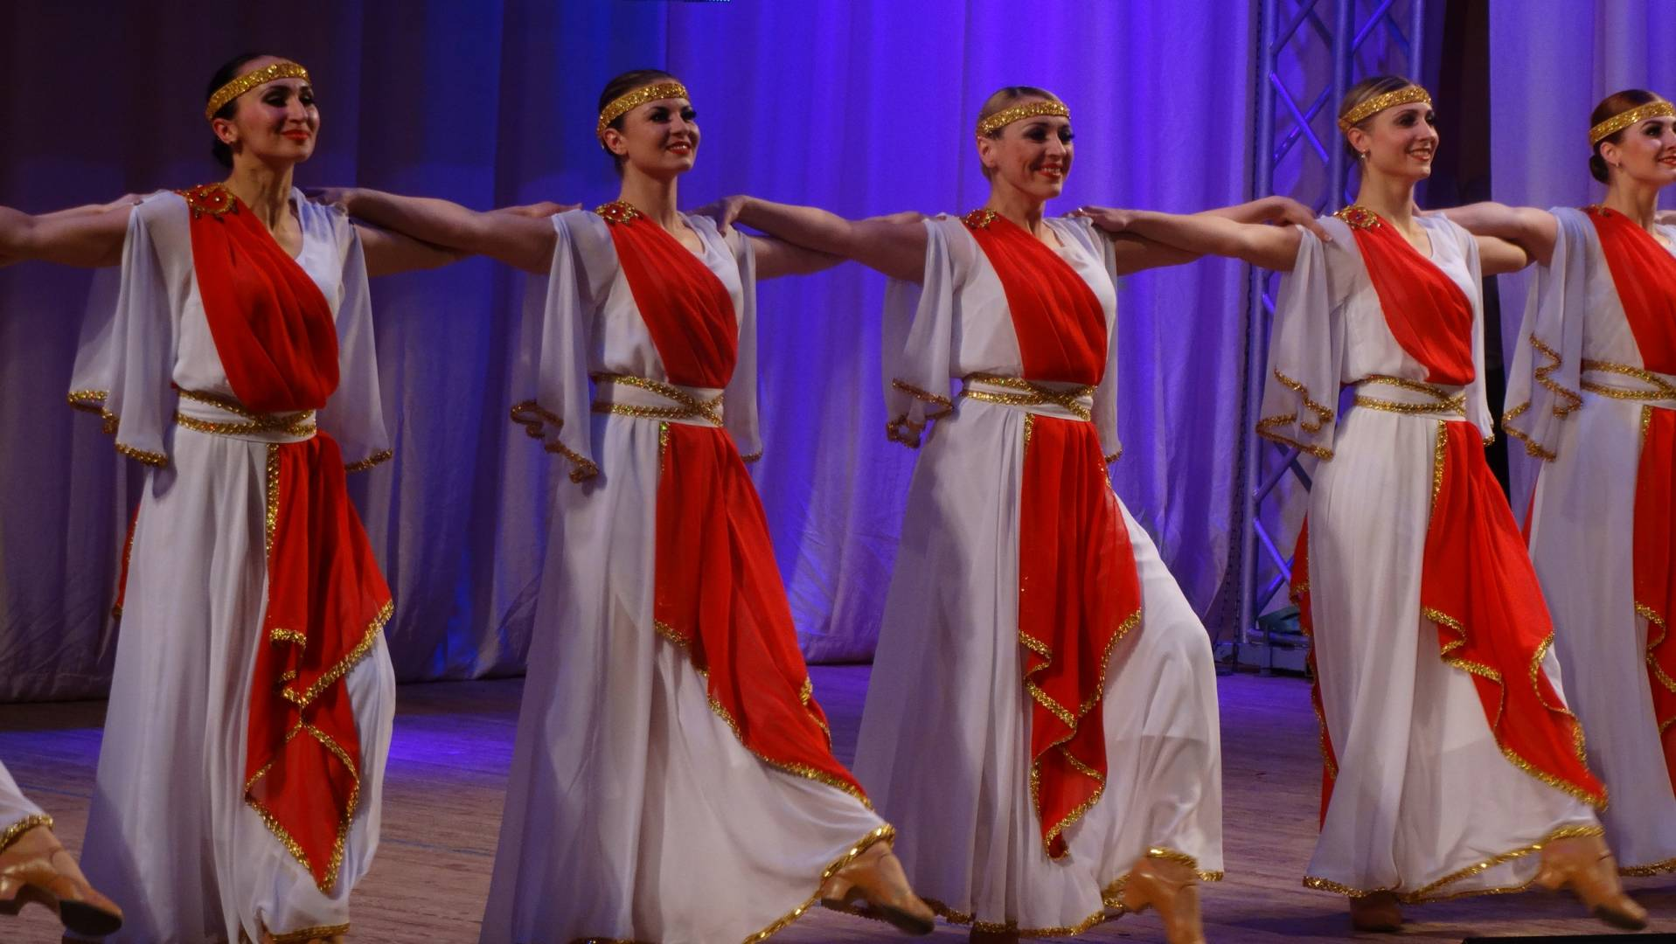
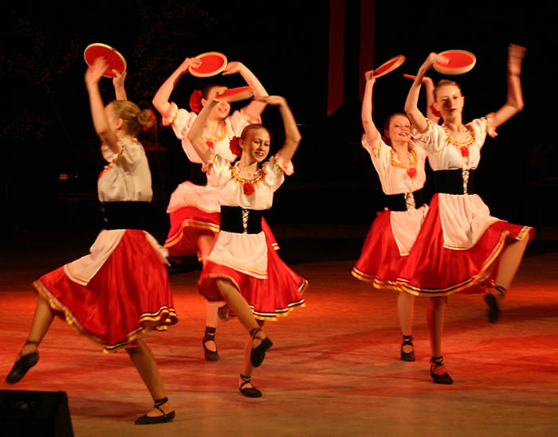
Народный танец
Тарантелла - итальянский народный танец в сопровождении гитары, тамбурина (он же бубен) и кастаньет (в Сицилии). С историей тарантеллы связано много легенд.
Сиртаки - самый молодой греческий танец, история которого достойна отдельного фильма. Если спросить туриста, только что вернувшегося из Греции, что он запомнил больше всего, то он непременно назовет этот танцевальный стиль.

Slide 8
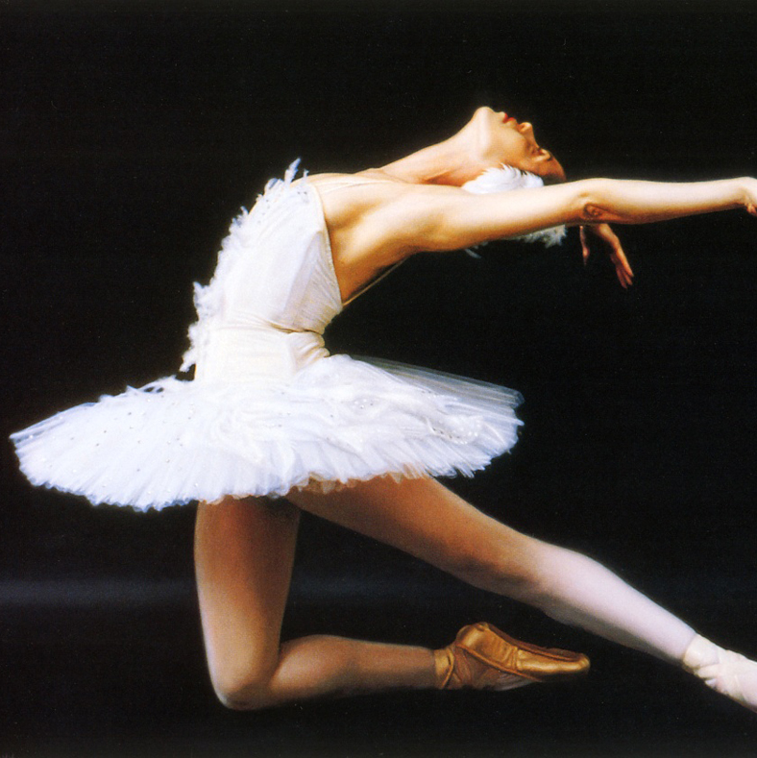
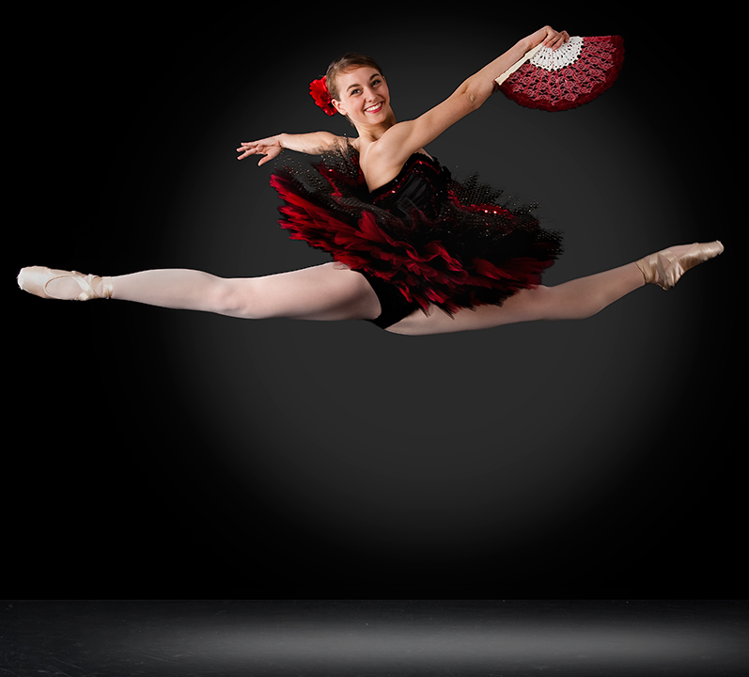
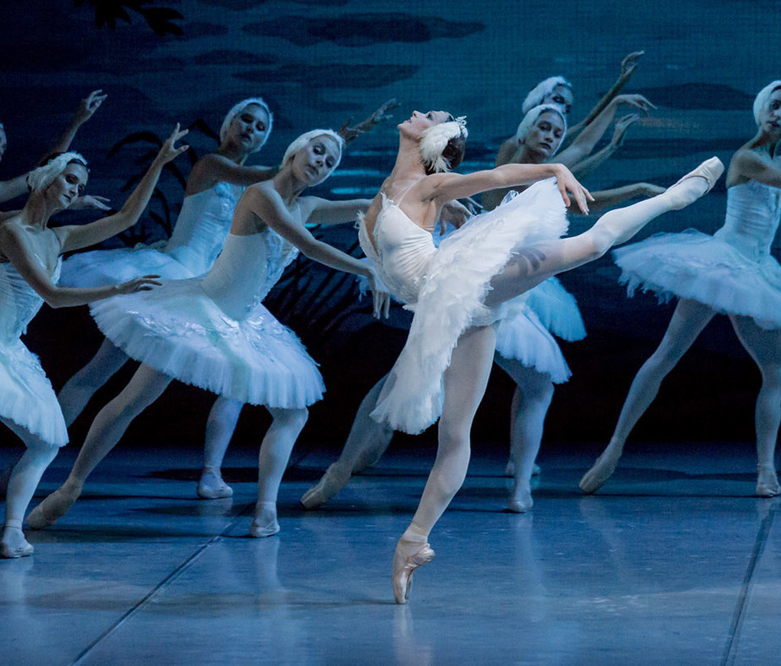
Классический танец -
основное выразительное средство балета; система, основанная на тщательной разработке различных групп движений, появившаяся в конце XVI века в Италии и получившая своё дальнейшее развитие во Франции благодаря придворному балету. В Россию классический танец пришёл в 1-й половине XVIII века.

Slide 9
Джаз - танец
представляет собой классификацию, включающую в себя широкий диапазон танцевальных стилей. Этот танец развивался параллельно с музыкой в 20-е – 40-е годы XX столетия. Термин джазовый танец неразрывно связан с понятием танцев в стиле «свинг» и включает в себя: линди хоп, чарльстон, буги-вуги, джиттербаг (как смесь стилей), шэг, бальбоа, блюз. Это название часто также распространяется на джайв, рок-н-ролл, West Coast Swing, Se rock или Le Rock и другие танцы, развившиеся в 1940-х и позднее. В Европе долгое время были наиболее распространены буги-вуги и рок-н-ролл, а в последние годы широкую популярность получил линди хоп. До 1950–х годов джазовый танец, как и музыка относился к танцевальным стилям, которые произошли из aфро-американского коренного танца. В 1950–х появился новый жанр джазового танца — современный джазовый танец или джаз-модерн, корни которого шли из традиционного Карибского танца. В каждом отдельном стиле джазового танца можно проследить корни одного из этих различных истоков.

Slide 10
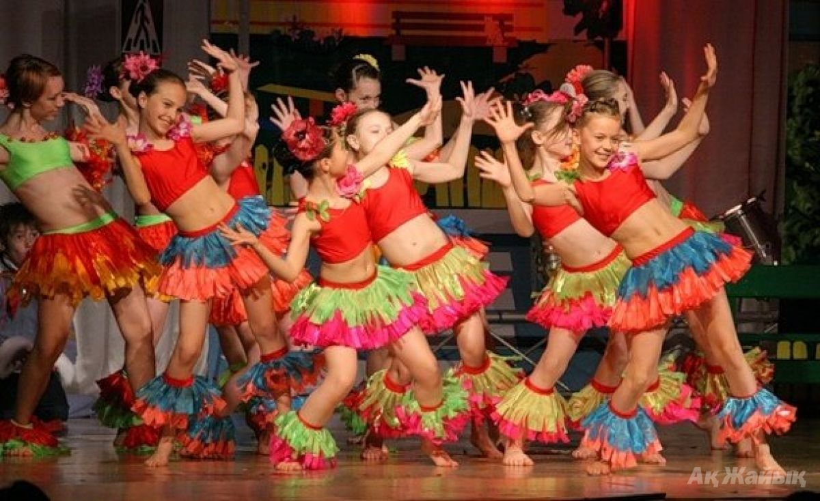
Эстрадный танец
Современный эстрадный танец – это танцевальное направление, синтезировавшее в себе самые различные стили. В нем могут присутствовать элементы классического танца, модерн-балета, джаз-танца, хип-хопа, фанка.
В современном эстрадном танце большую роль играет индивидуальность исполнителя. Это неудивительно, ведь эстрадный танец это не просто последовательность заученных движений, это небольшая танцевальная постановка. И исполнитель должен обладать не только танцевальным, но и актерским талантом.
Один из принципов, свойственных современному эстрадному танцу, является импровизация.

Slide 11
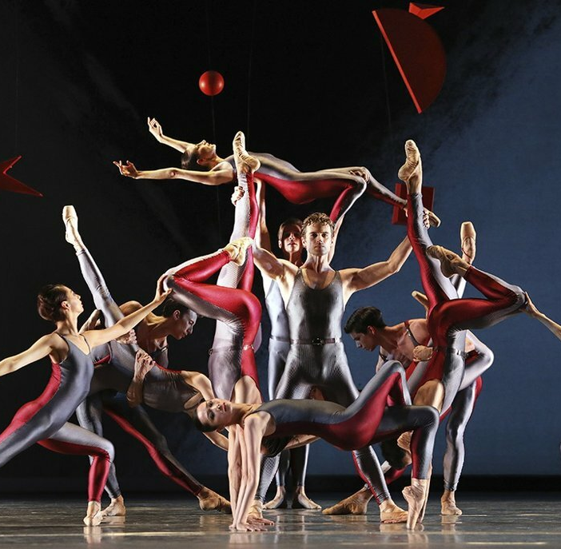
Модерн
одно из направлений современной зарубежной хореографии, зародившееся в кон. XIX — нач. XX веков в США и Германии. Термин «Танец модерн» появился в США для обозначения сценической хореографии, отвергающей традиционные балетные формы. Общим для представителей танца модерн, независимо от того, к какому течению они принадлежали и в какой период провозглашали свои эстетические программы, было намерение создать новую хореографию, отвечавшую, по их мнению, духовным потребностям человека XX века. Основные её принципы: отказ от канонов, воплощение новых тем и сюжетов оригинальными танцевально-пластическими средствами. В стремлении к полной независимости от традиций представители Т.м. пришли к принятию отдельных технических приёмов, в противоборстве с которыми зародилось новое направление. Установка на полный отход от традиционных балетных форм на практике не смогла быть до конца реализована.

Slide 12
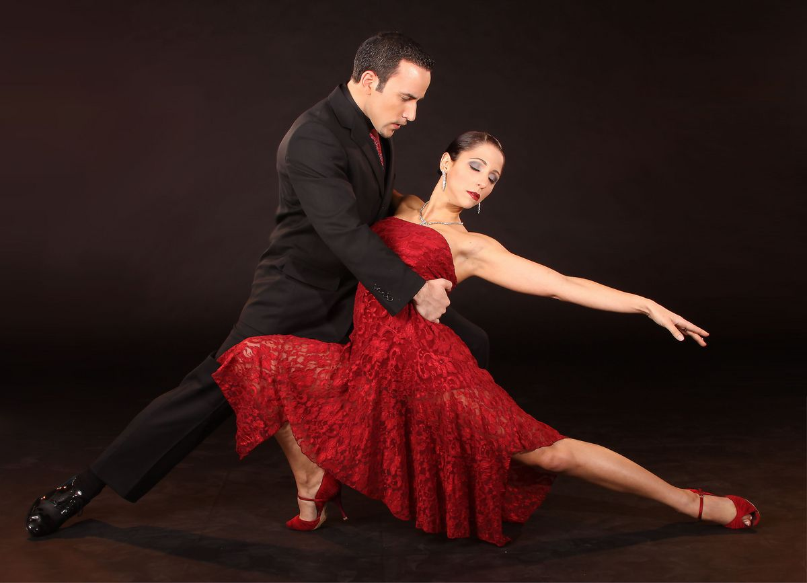
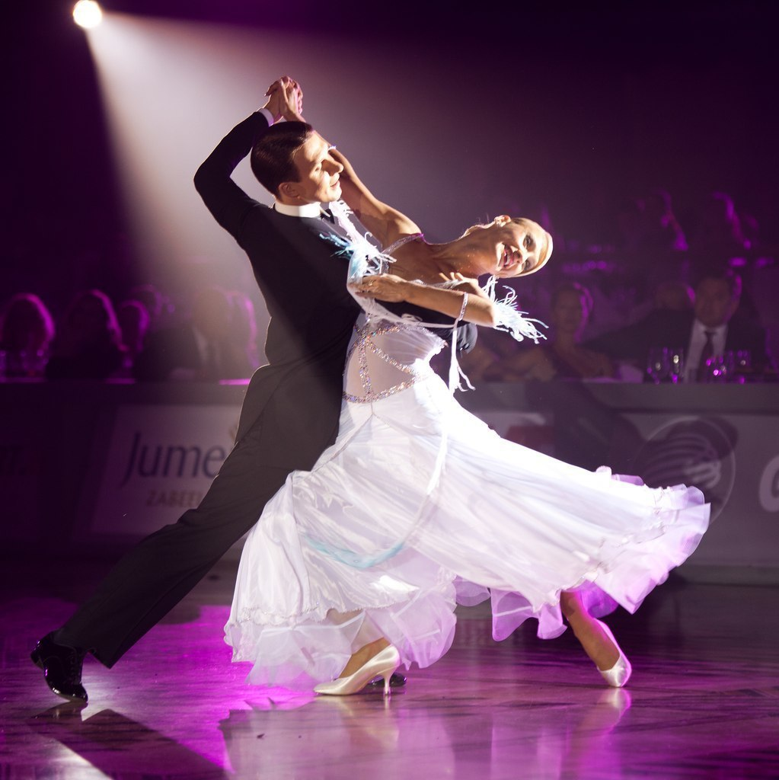
Спортивные бальные танцы
Медленный вальс
Танго

Slide 13
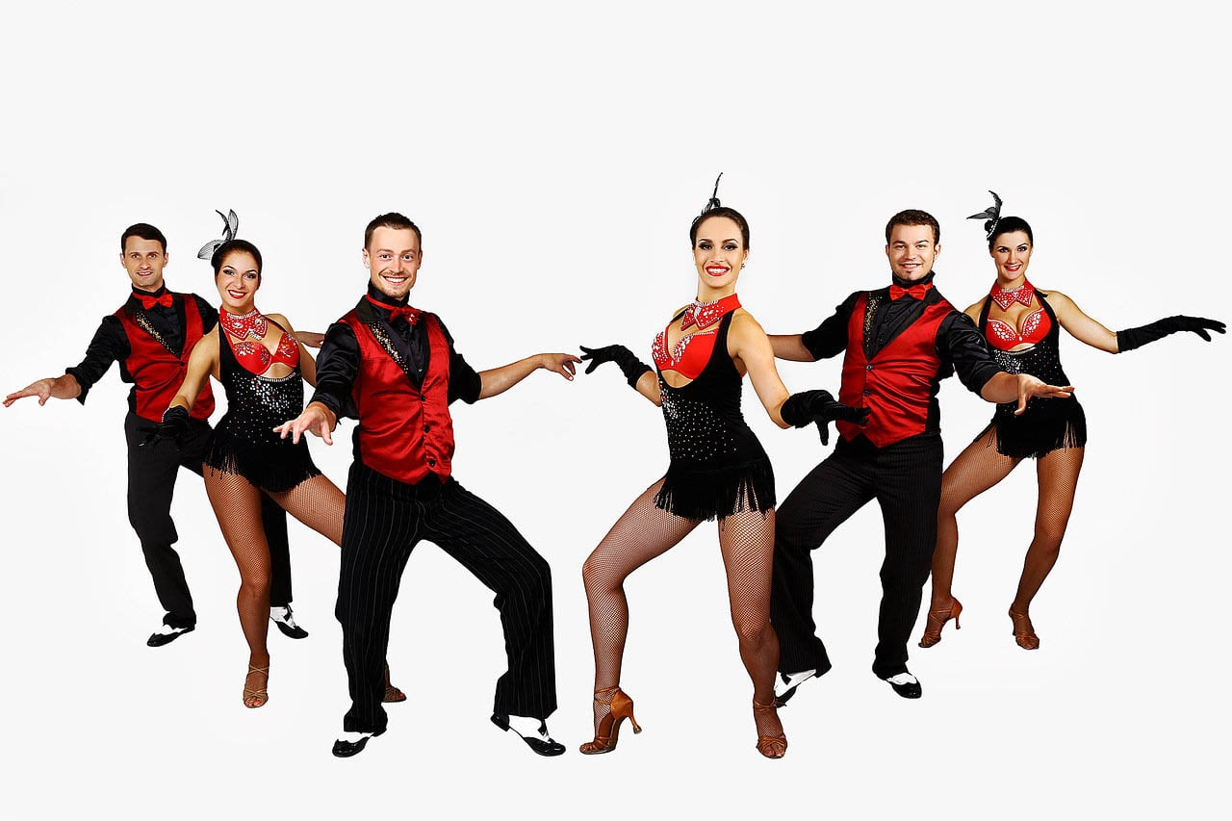
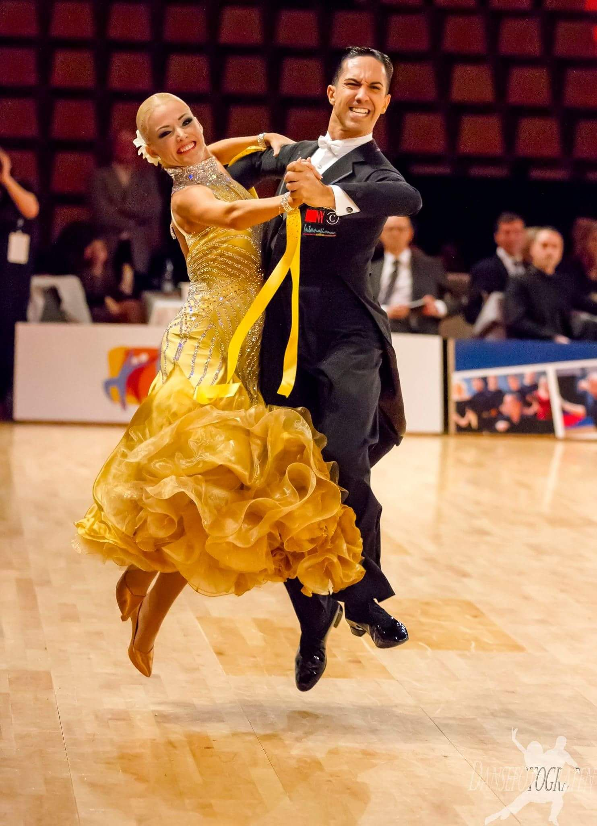
Спортивные бальные танцы
Медленный фокстрот
Чарльстон

Slide 14
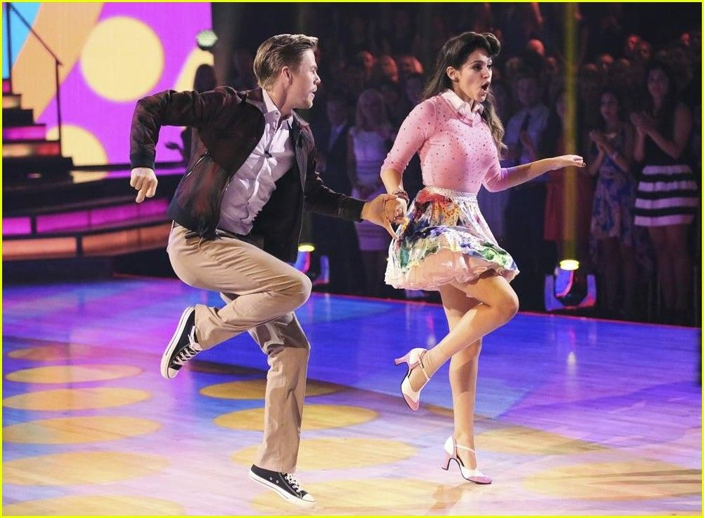
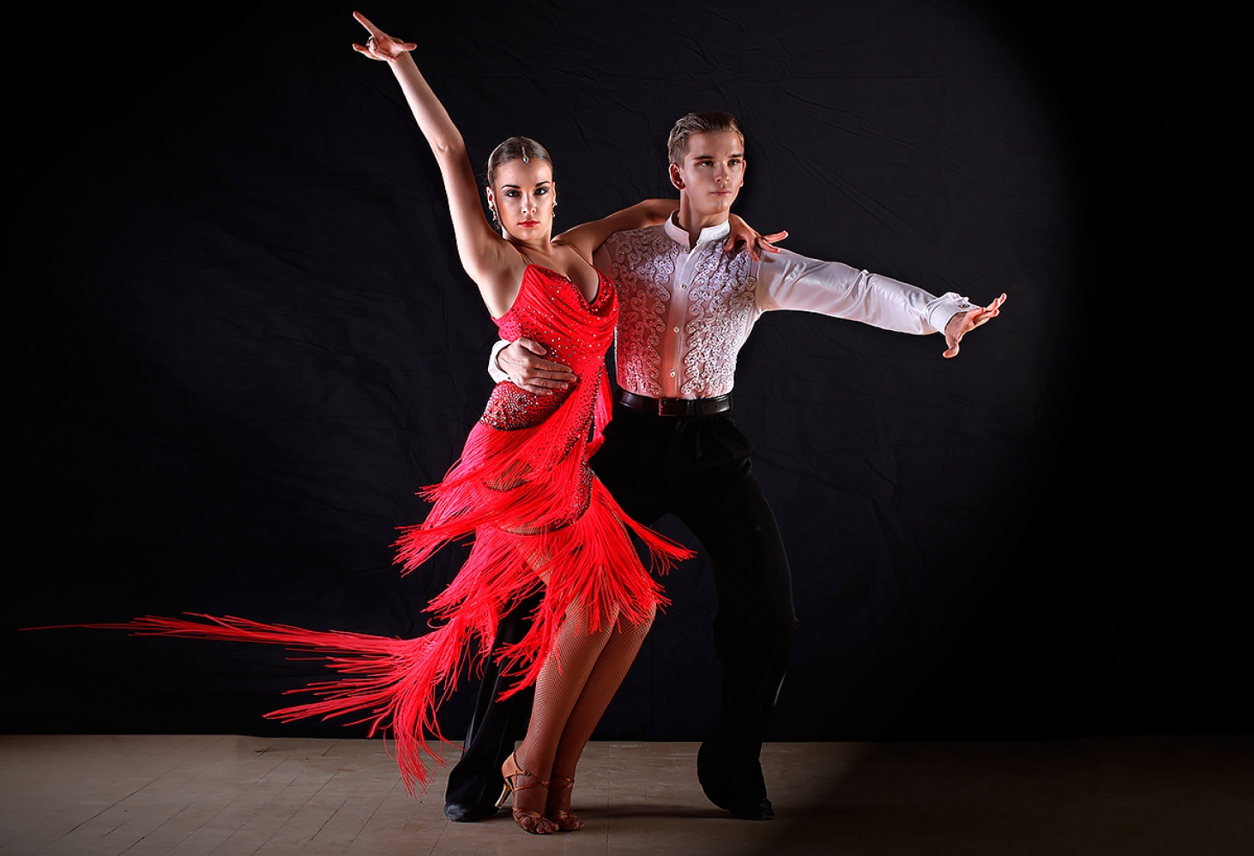
Спортивные бальные танцы
Джайв
Румба

Slide 15
Спасибо за внимание!

